Slide 1
如何和主沟通？
消灭人类暴政！ 世界属于三体！
EXP 2023.04
Notes:
给大家增加一些无用的知识

Slide 2
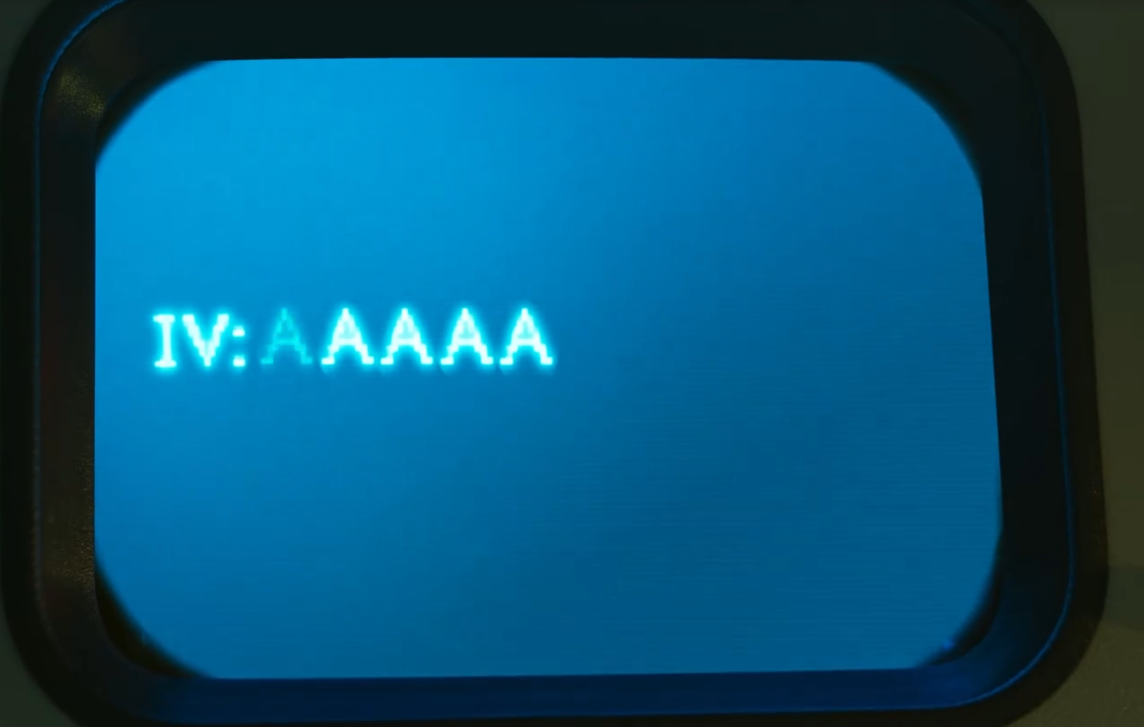
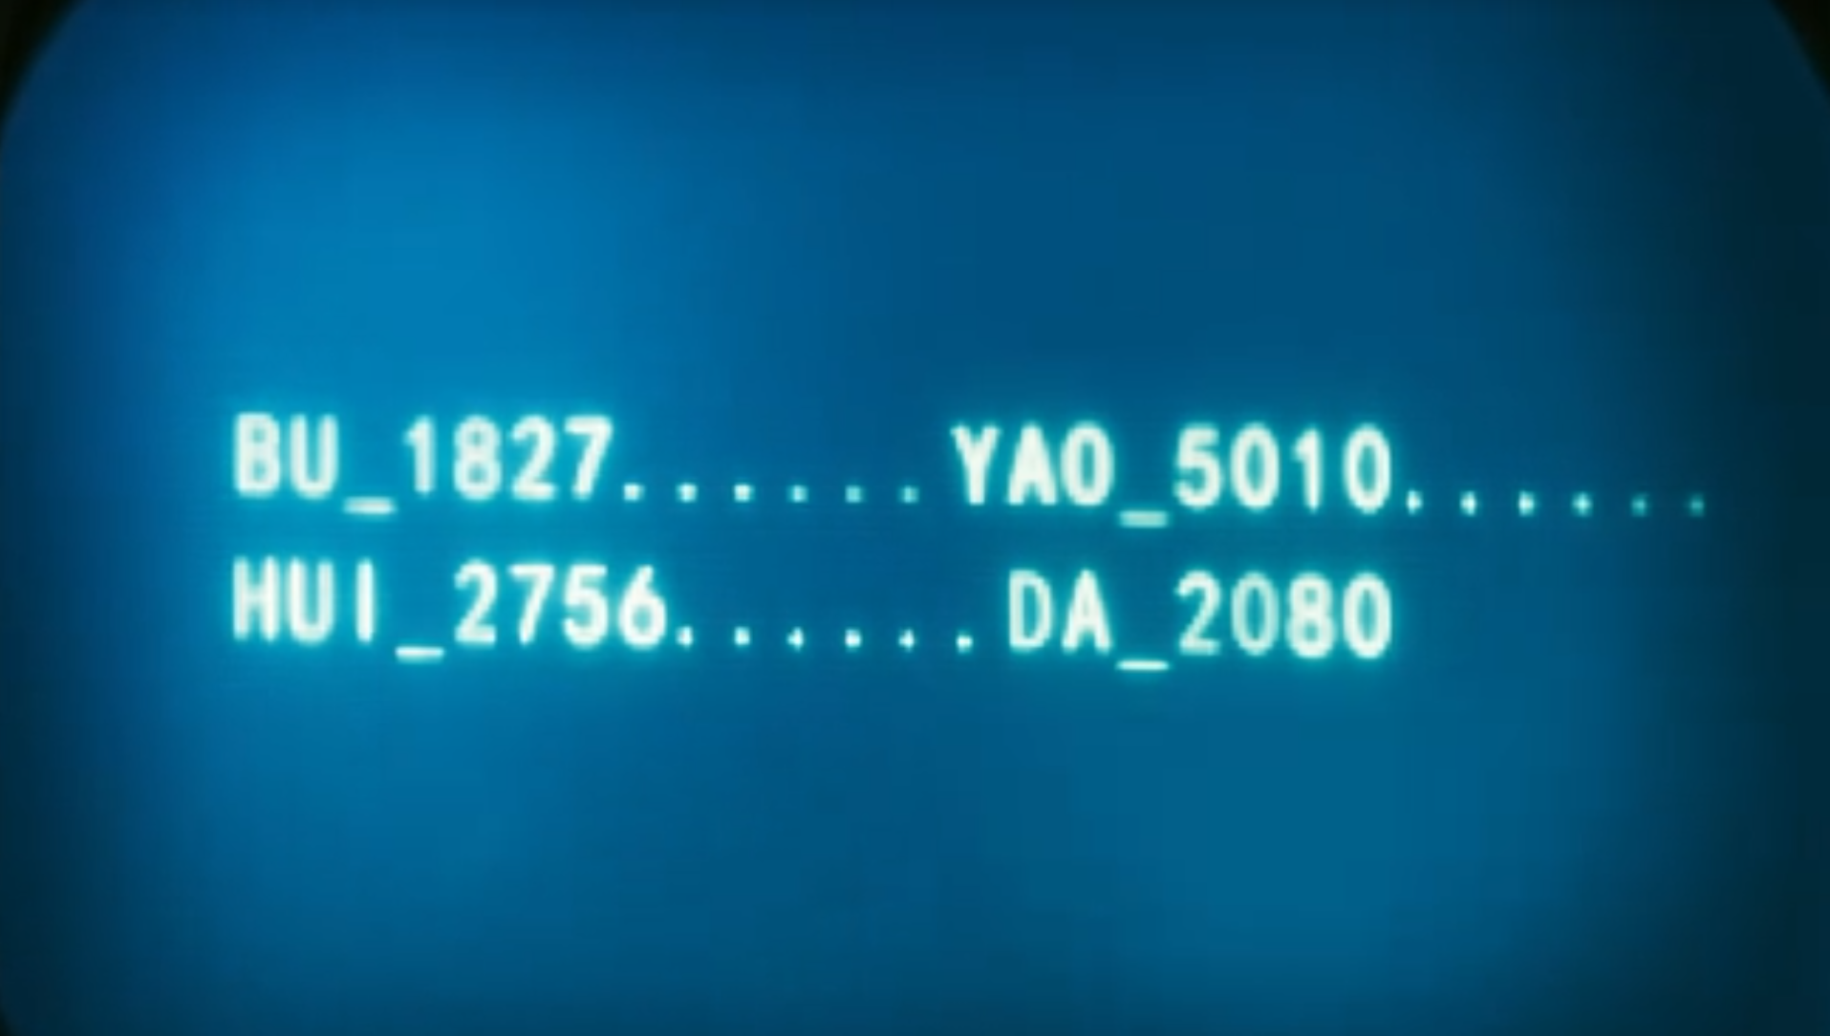
什么是 AAAAA 自译解系统 ？
最开始要怎样建立沟通 ？
Notes:
在 三体 电视剧里面，叶文洁最初收到 三体人 讯息的时候，识别到是5A 智能调制过的讯息，极可能不是宇宙噪音。
然后就把其中的讯息破解出来了。
按道理，地球人和三体人从来没有见过面，连对方用什么语言都不知道，为什么可以进行破译？
电视剧里面解释是 叶文洁 在研究自译解系统，这个又是什么东西，为什么能破译素未谋面的外星语言？

Slide 3
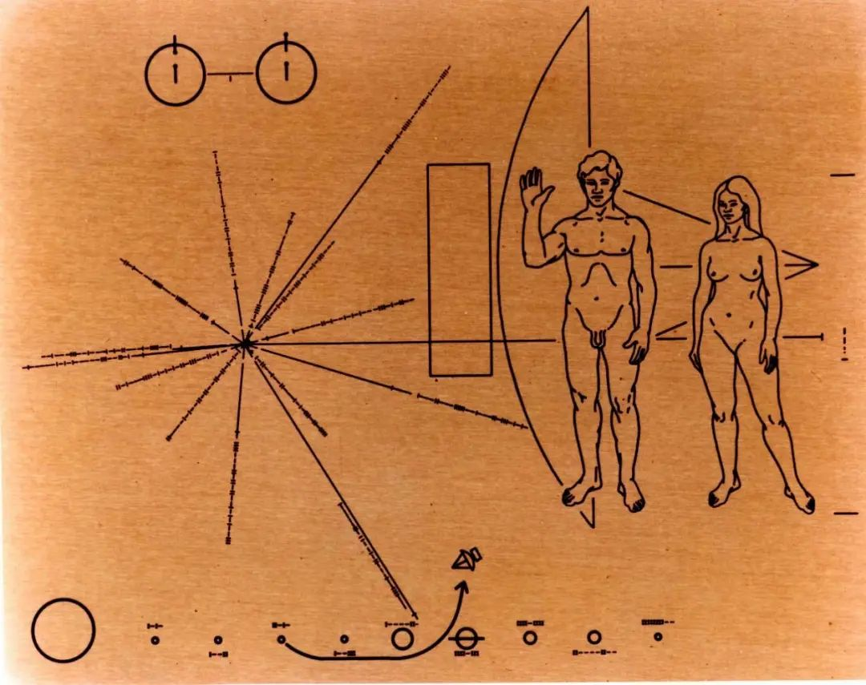
先驱者计划
Notes:
在回答这两个问题之前，我们先来看一幅图片，相信大家都会有印象。
这是上个世界 70 年代美国实施通过先驱者计划向宇宙发射的镀金铝板，它就像漂流瓶一样在宇宙中等待外星人捕获。
美国人说它上面载有地球的信息，但是不是除了裸体男女和九大行星，其他都不知所云？
连我们自己都看不懂的信息，外星人又要怎么看懂呢？

Slide 4
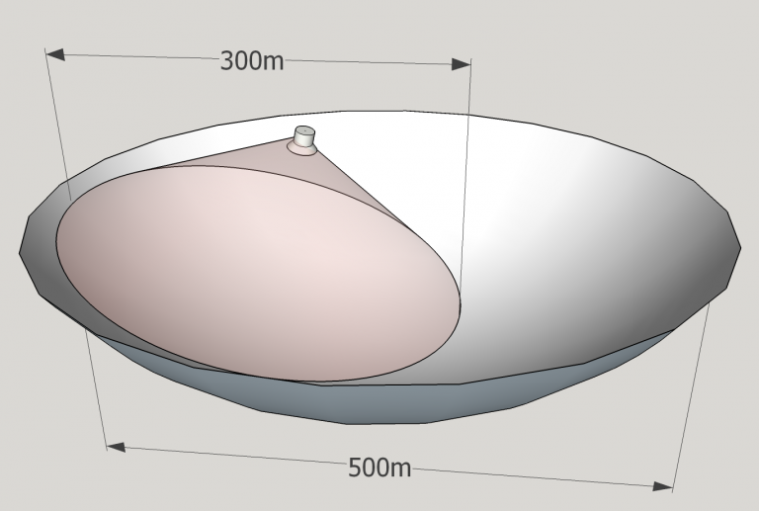
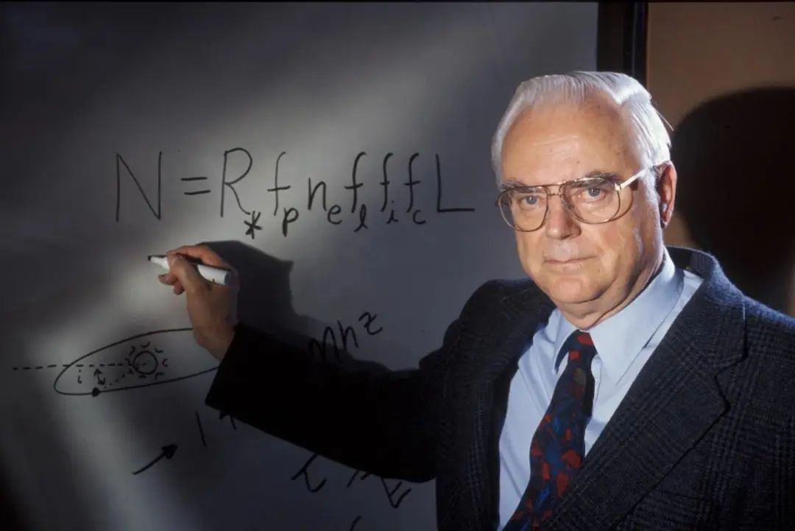
阿雷西博射电望远镜
佛克兰·德雷克
Notes:
电视剧中 红岸基地 的射电望远镜，在现实中原型是前苏联的射电望远镜，当时苏联人对金星用摩斯密码发送了“世界和平”，但是没有任何回音，因为外星人极可能不认识摩斯密码。
在那之后的 12 年，当时世界上最大的射电望远镜在美国建成，名为“阿雷西博射电望远镜”。 （现在最大的是中国天眼，但是天眼没有搭载发射系统）
当时美国的天文学家 佛克兰·德雷克 就提出，是不是可以用阿雷西博望远镜发送一段外星人可以译解的内容？
但是外星人能读懂的内容应该是什么样的呢？

Slide 5

阿雷西博信息
Notes:
他当时设计了一段 169 秒的无线电信号，发向了武仙座球状星团 M13 （很遗憾不是主所在的 半人马座阿尔法星）
先听一下他当时发送的内容，大家能猜到是什么意思吗？

Slide 6
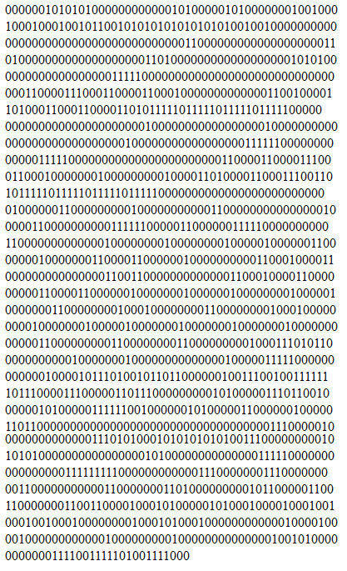
阿雷西博信息
Notes:
这段音频有两个音高，高音记为 0，低音记为 1，就能得到 1679 个 0 或 1，也就是说这段信息量含有 1679 个比特位。

Slide 7

Notes:
在解读这段信息之前，我们先回答前面的问题：外星人能读懂什么样的信息？
在不考虑多宇宙的情况下，科学家认为，在我们这个宇宙中，放之四海而皆准的，就是物理学。或者说，是作为所有理工科基础的数学。
数学适用于全宇宙。
可以假设，如果一个文明能捕获到我们发出从射电望远镜发出的信息，那么这个文明一定懂数学，只是在数学的表达形式上跟我们不一样而已。

Slide 8
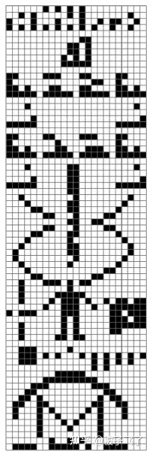
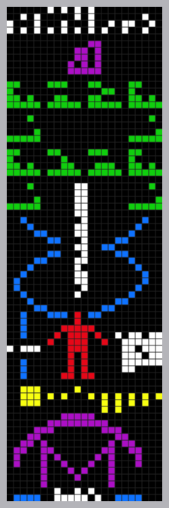
阿雷西博信息
上色
Notes:
德雷克希望外星人将这个字符串排列成矩形。
将 1679 做质因子分解，1679 = 23 x 73，因此，1679 个 0 或 1 排列成矩形，只有两种排列方式： 23 行 73 列，或 73 行 23 列。
不过，如果按前者排列，得到的图案是白噪声；如果按后一种方式排列，一个有意义的像素位图便会浮现出来。
为了方便解读，我们把这个对这个像素图上个色

Slide 9

第一部分
Notes:
这部分是基础中的基础，
大家能看出来这部分是什么意思吗？

Slide 10
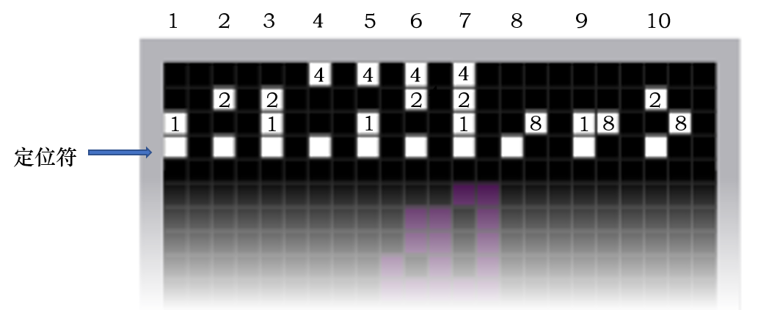
第一部分
Notes:
这是用二进制表示的数字 1-10
第四行白点是定位符，标记二进制数字的起始点。
定位符上面三行，从下往上依次为二进制数的三位：2⁰、2¹、2²；然后跳到下一列，从下往上依次为2³、2⁴、2⁵

Slide 11

第二部分
Notes:
阿雷西博信息是某种意义上的自解译系统，后面部分的信息都是可以基于前面的信息推导出来的。
因此利用第一部分的信息，可以推导第二部分的信息：
忽略最下一行是占位符，可以看到这是 5 个二进制数，即 1、6、7、8、15，
这五个数代表碳基生命 DNA 所包含的 5 种化学元素的原子序数，由左至右分别为氢（1）、碳（6）、氮（7）、氧（8）和磷（15）。

Slide 12
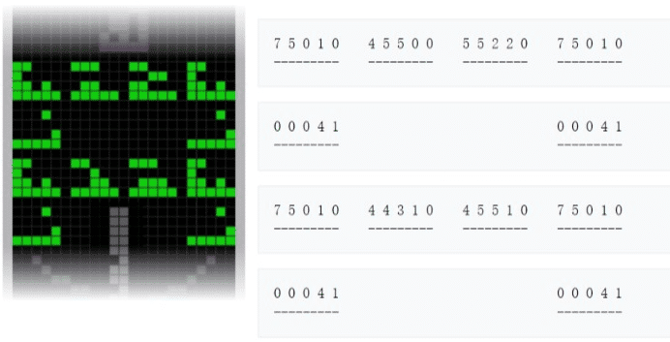
第三部分
第 1 行: 脱氧核糖`C₅OH₇`、腺嘌呤`C₅H₄N₅`、胸腺嘧啶`C₅H₅N₂O₂`、脱氧核糖`C₅OH₇`
第 2 行: 磷酸盐`PO₄`、磷酸盐`PO₄`
第 3 行: 脱氧核糖`C₅OH₇`、胞嘧啶`C₄H₄N₃O`、鸟嘌呤` C₅H₄N₅O`、脱氧核糖`C₅OH₇`
第 4 行: 磷酸盐`PO₄`、磷酸盐`PO₄`
Notes:
第三部分是 12 组绿色方块，有了前面的经验，可以很快写出每组方块所表示的数字。
12 组绿色方块代表 12 个分子，对应的 5 位数字代表分子的组成，即第二段信息中氢、碳、氮、氧和磷五种原子的个数。
把分子式写出来，它们是 DNA 的组成部分：1、3 行是脱氧核糖和四种碱基；2、4 行是磷酸盐。

Slide 13
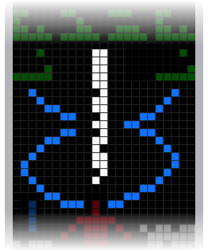
第四部分
4,294,441,822
Notes:
这部分可以拆开来看：
- 蓝色部分纯粹是图画，代表的是 DNA 双螺旋结构。
中间的白色方块是二进制数，转换一下是 42 亿，它表示人类基因组中碱基的数目（不过，那是基于 1974 年的错误认知，现在的科学结果约为 30 亿。）

Slide 14
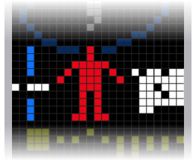
第五部分
14 x 波长（126mm）
4,292,853,750
Notes:
类比第四部分：
红色部分是地球人的形象
左侧水平方向四个白点代表二进制数字 1110（十进制为 14）。这里横着写是暗示，要用 14 乘以信号的波长 126mm，14 × 126mm = 1,764mm，
蓝色是身高尺，代表这个数字是当时人类的平均身高。
右边的白色图案为二进制数字，4,292,853,750 ，代表 1974 年地球上的人口总数

Slide 15

第六部分
Notes:
这部分展示的是太阳系，最左边最大的图案代表太阳，
右边依次是九大行星；其中第三位的地球被升高了一格，代表该信息是从地球发出，同时靠近人类形态图案，表示人类生存于地球上。

Slide 16
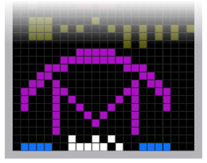
第七部分
2340 x 波长（126mm）
Notes:
紫色图案圆弧部分代表发送此信息的阿雷西博望远镜，M 形部分为信号反射示意图。
水平白色方块为二进制数字，100101 111110（二进制）= 2,430（十进制），2430 × 126mm = 306,180mm，表示望远镜的口镜。

Slide 17
阿雷西博信息
位图法
Notes:
这些就是阿雷西博信息的解读内容，是不是感觉科学家的脑洞有点太大了 ？
前面还算有点逻辑，后面就开始跑偏了。
其实 阿雷西博信息 采用位图法的自解译系统，虽然当年被设计出来的时候，很多诺贝尔奖得主都看不懂，但是它被认为是与素未谋面的外星人沟通的可行方法之一。
因为任何智慧生命应该都能识别出开/关和有/无，而这种二状态系统正是二进制的本质。
但是外星人能理解多少就不得而知了，毕竟这些信息包含着很多地球的文化背景。

Slide 18
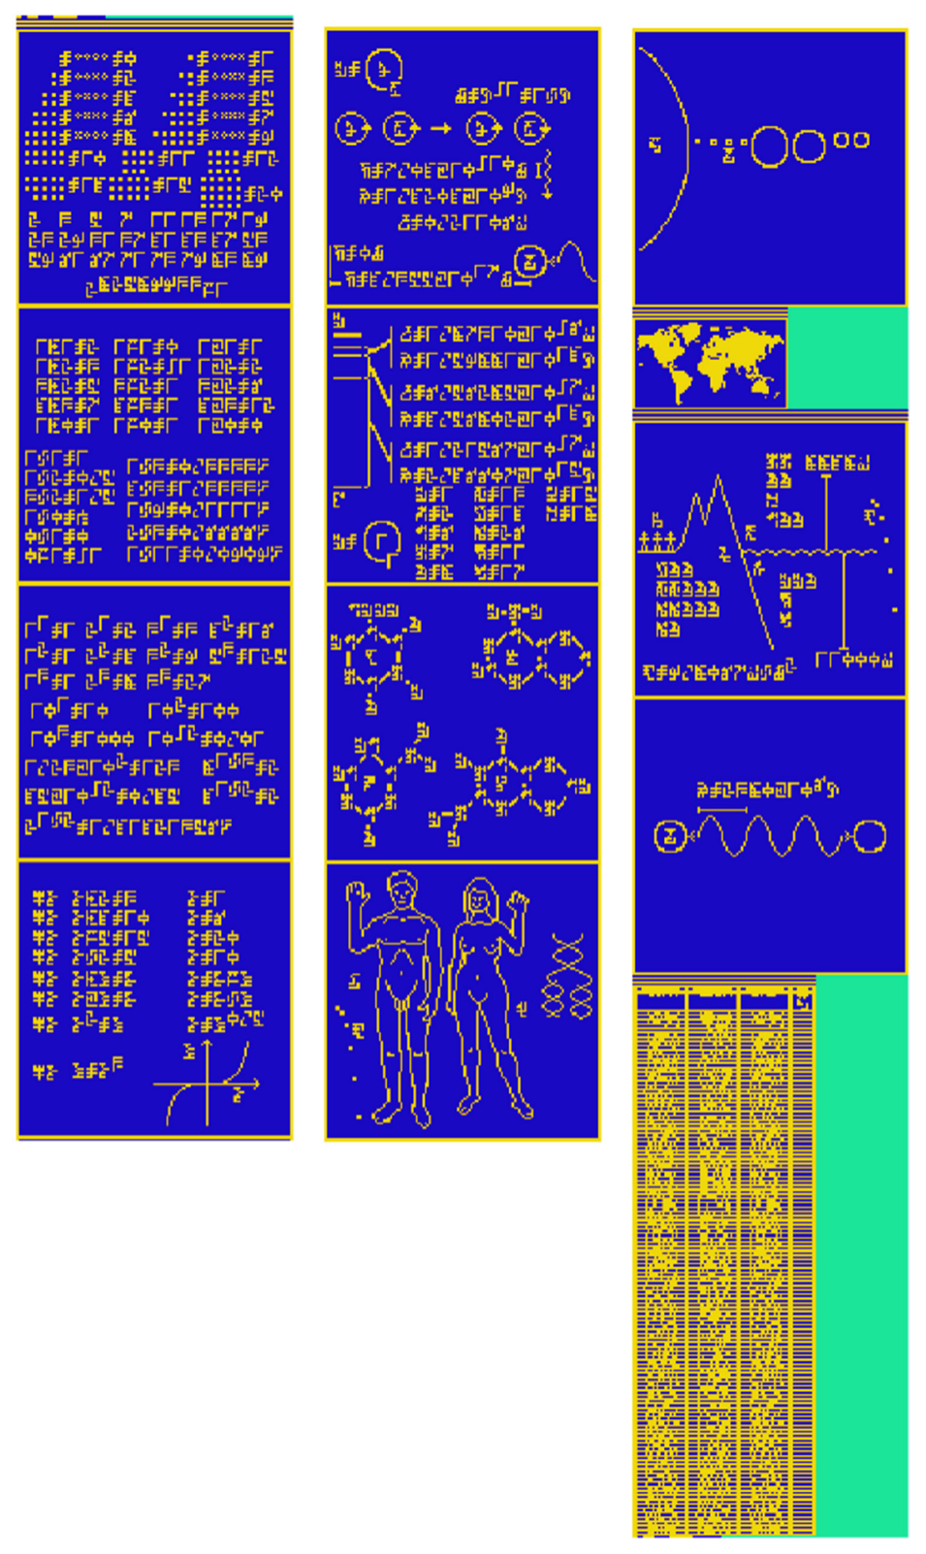
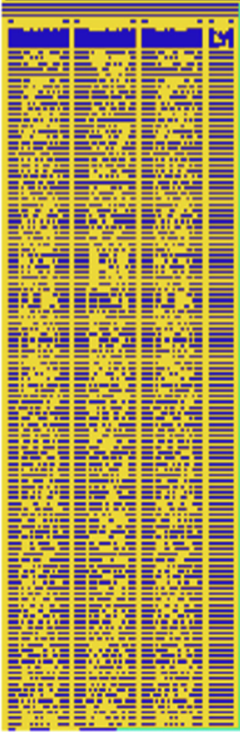
银河信标
地球坐标
Notes:
而最近几年，美国、英国、荷兰、中国 的科学家又设计了比 阿雷西博信息 更丰富的银河信标。
它同样是采用位图法传递信息，信息量更大。
最离谱的是最后还附有一段地球在宇宙中的坐标信息，这段信息提供了以球状星团位置为参考系下的太阳系坐标，球状星团紧密排列着数千甚至数百万颗恒星，所以非常稳定地让主能够导航到地球并降临。

Slide 19

Notes:
万幸的是银河信标还没发出去。
因为现在地球上有能力发送这段信息的，只有 美国的艾伦望远镜阵列 和 中国天眼，目前两台射电望远镜目前都没搭载发射装置，但是加装发射器不是特别困难的事情。
问题在于， to be or not to be ？ This is a question

